Slide 1
Вот компьютер здесь стоит.
Из чего ж он состоит?
Клавиш ряд -
здесь тоже есть.
хвостиком вильнула –
Может, хочет внутрь залезть?
Этот «шкаф» -
Важно смотрит в потолок.
Впереди в нем – кнопка ,
Место для ,
А еще есть СИ-ДИ-РОМ.
Ты запомни это! .
КЛАВИАТУРА
МОНИТОР
МЫШКА
СИСТЕМНЫЙ БЛОК
ПУСК
ДИСКЕТЫ

Slide 2
Клавиатура -
инструмент писателя
Стр. 20 учебника
© Коротаева Н.Е.
учитель информатики и ИКТ
МБОУ «Новоаганская ОСШ №1»

Slide 3
Клавиатура – это устройство ввода и управления курсором. (101-103 клавиши)
Клавиатура бывает - клавишная, мембранная, сенсорная.

Slide 4
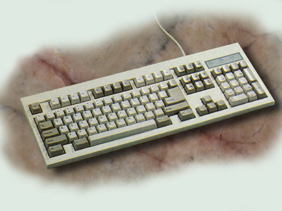
Группы клавиш:
алфавитно-цифровая;
управление курсором;
цифровые клавиши;
служебные клавиши;
функциональные клавиши.
3
2
1

Slide 5
Курсор – это активная позиция для ввода символа.
Служебные клавиши:
Enter – ввод;
ESC – отмена;
Tab – переход на позицию;
CapsLock – фиксация режима ввода прописных символов;
Shift – при нажатии ввод прописных символов;
Backspace ( ) – удаление символа слева от курсора;
Delete – удаление символа справа от курсора;
NumLock – переключение цифровых клавиш;
PrintScreen – копия экрана.

Slide 6
Практическая работа:
стр. 21.
Критерий оценивания:
«5» - выполнены практические работы и дан полный ответ на вопрос учителя;
«4» - выполнены не вся практическая работа и дан полный ответ на вопрос учителя.

Slide 7
Домашнее задание
Читать: [1], стр. 20-21.

